Slide 1
Муниципальное бюджетное дошкольное образовательное учреждение
детский сад № 423
620137 г. Екатеринбург ул. Академическая 8 корпус - а
Математика для детей
старшего дошкольного возраста
Подготовила Власова Ю.В. Воспитатель ВКК
г. Екатеринбург

Slide 2
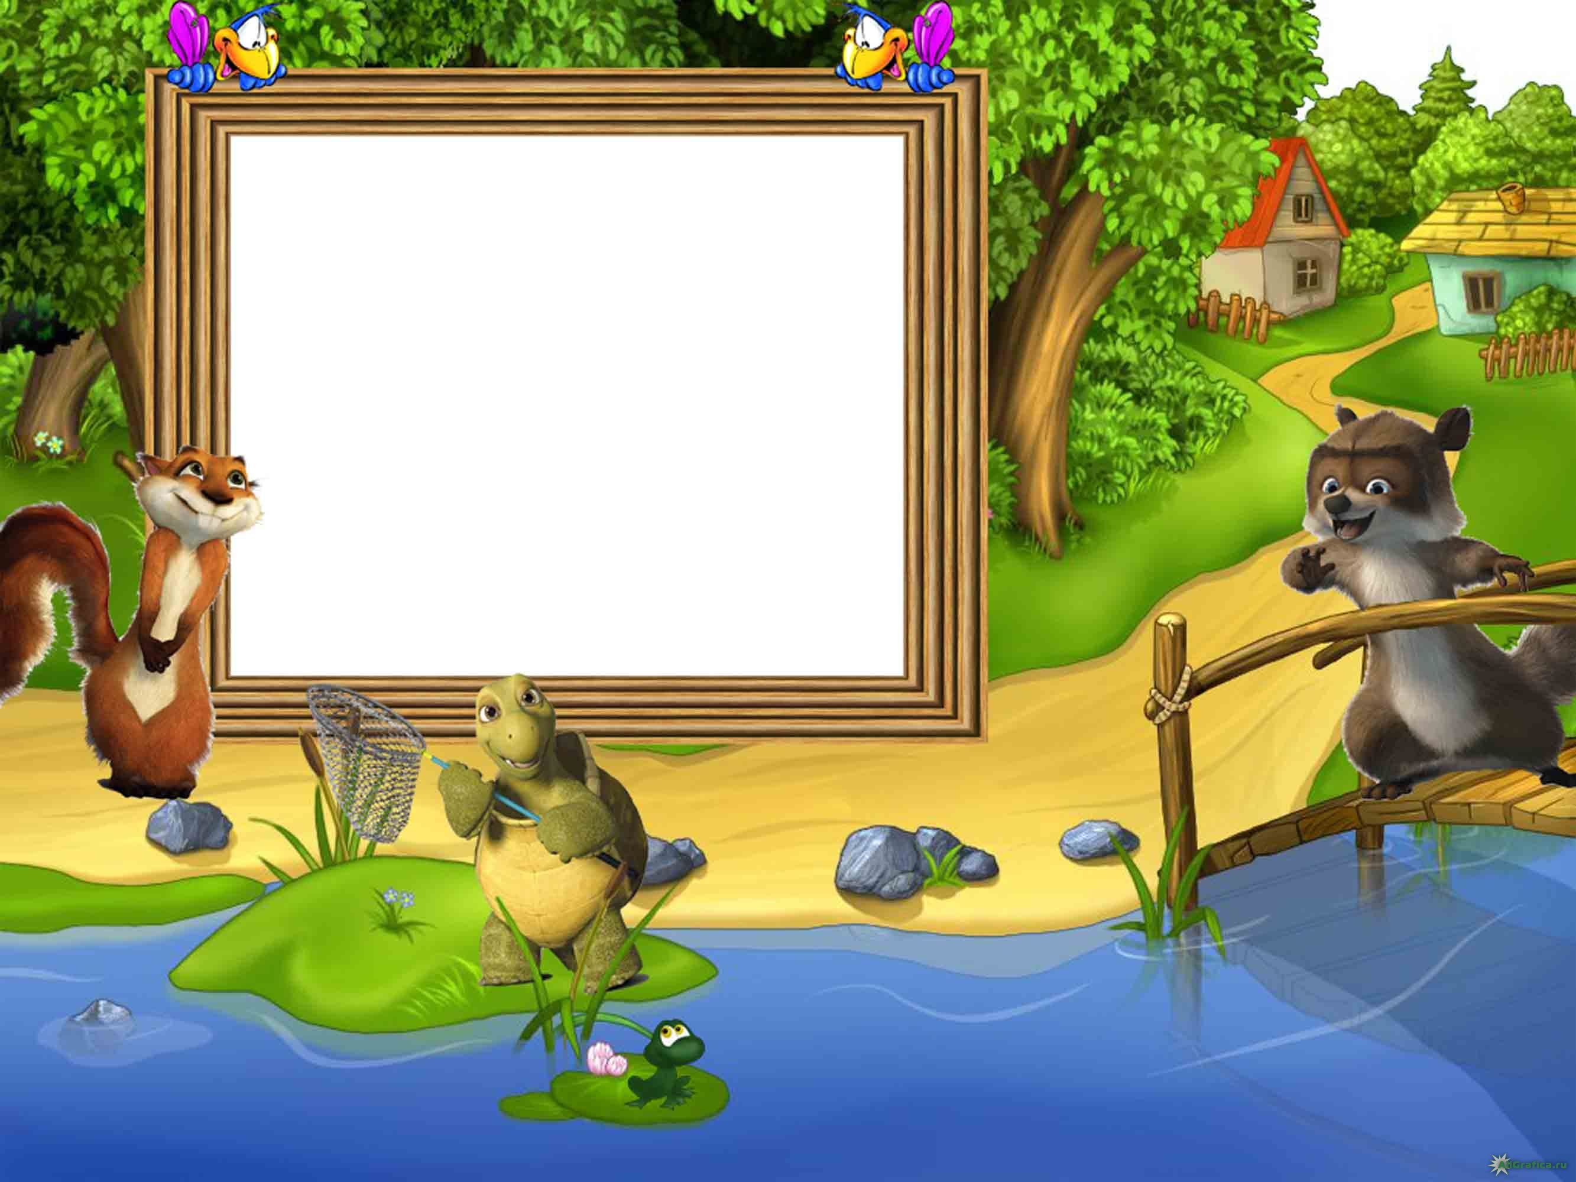
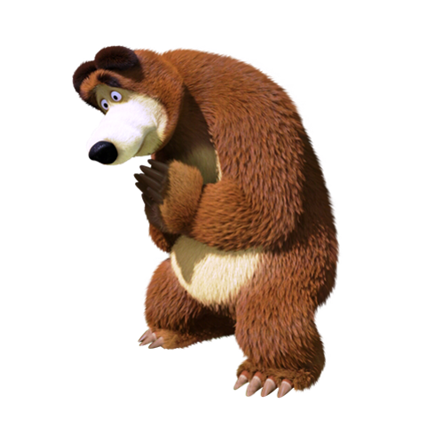
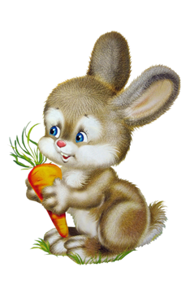
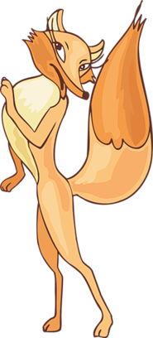
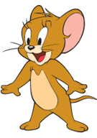
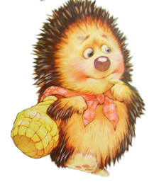
Внимание! Внимание!
Сегодня проводится занятие по математике
Для лесных жителей.
Просьба не опаздывать на занятие.

Slide 3
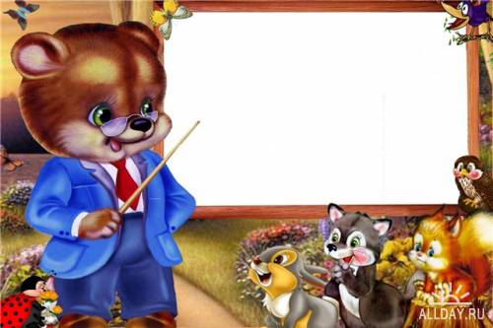
Повторяем цифры.

Slide 4
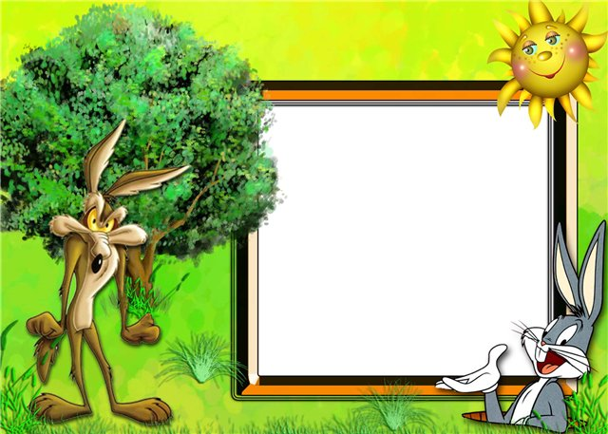
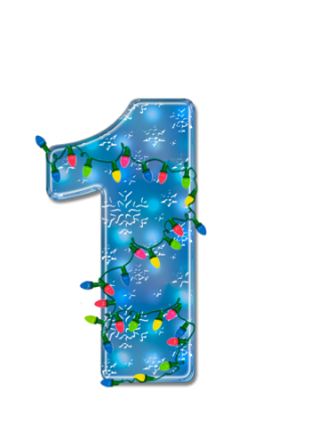
Сколько солнышек за тучкой, Сколько стержней в авторучке, Сколько у слона носов, Сколько на руке часов? Сколько ног у мухомора И попыток у сапера, Знает и собой гордится, Цифра-столбик…

Slide 5
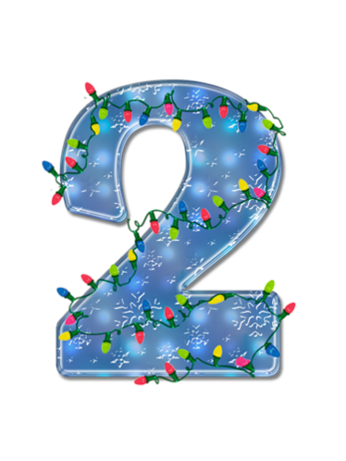
Сколько ушек на макушке, Сколько ног у пол-лягушки, Сколько у сома усов У планеты полюсов, Сколько в целом половинок, В паре - новеньких ботинок, И передних лап у льва Знает только цифра…

Slide 6
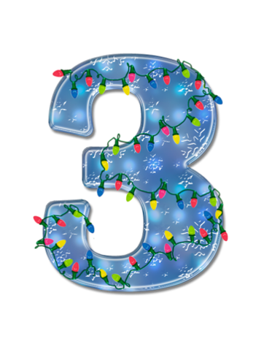
…
Сколько месяцев в зиме, В лете, в осени, в весне, Сколько глаз у светофора, Баз на поле для бейсболаней
у спортивной шпаги И полос на нашем флаге, Что нам кто ни говори, Знает правду цифра

Slide 7
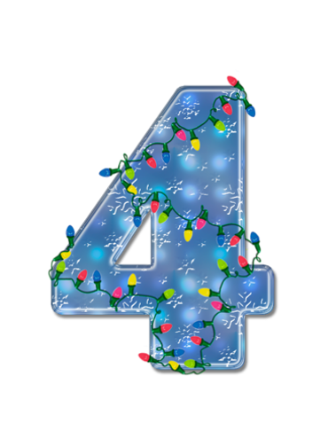
… Сколько лапок у мангуста, Лепестков в цветке капусты, Пальцев на куриной ножке И на задней лапе кошки, Рук у Тани вместе с Петей И всего сторон на свете Да и океанов в мире, Знает циферка…

Slide 8
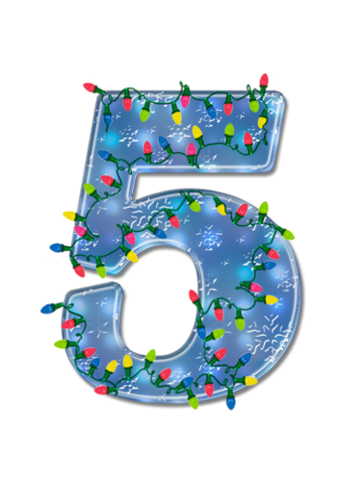
Сколько пальцев на руке И копеек в пятачке, У морской звезды лучей, Клювов у пяти грачей, Лопастей у листьев клена И углов у бастиона, Про все это рассказать Нам поможет цифра…

Slide 9
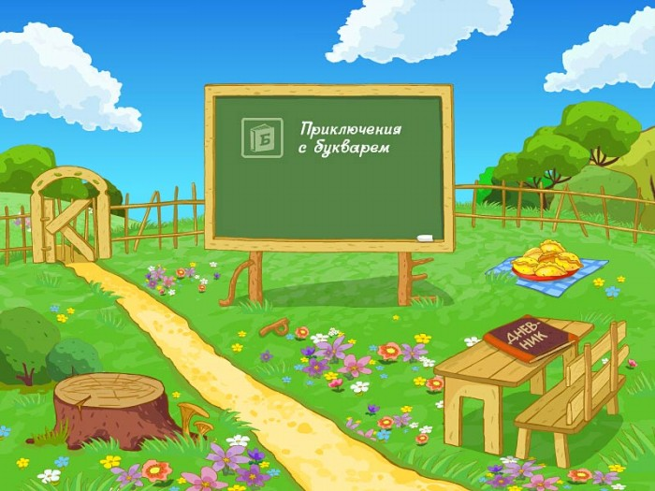
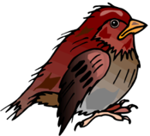
Первыми на поляну прилетели бабочки и птички!
Ответ
5 бабочек
5 птичек
Сколько бабочек и сколько птичек прилетело?

Slide 10
Потом прискакали зайчата
Ответ:
4 зайчика
Сколько зайчат на поляне?

Slide 11
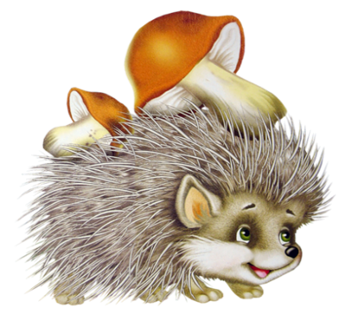
Следом пришли ежата
Ответ:
5 ежат
Сколько ежат на поляне?

Slide 12
За ними прискакали лягушата и мышата
Ответ:
3лягушонка
2 мышонка
Сколько лягушат и мышат на поляне?

Slide 13
И последними пришли лиса и медведь
Ответ:
1медведь
1 лиса
Сколько лисиц и медведей на поляне?

Slide 14
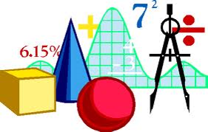
Геометрические фигуры.

Slide 15
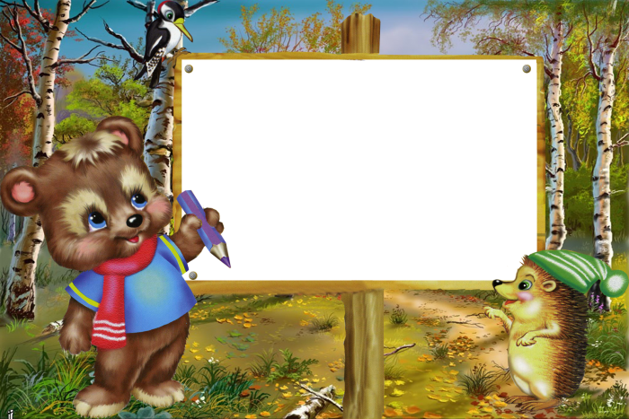
КВАДРАТ
Я фигура – хоть куда, Очень ровная всегда, Все углы во мне равны И четыре стороны. Кубик – мой любимый брат, Потому что я квадрат.

Slide 16
ПРЯМОУГОЛЬНИК
Мой холст – не квадратный,
Он – прямоугольный!
На нем нарисую
Различные формы!

Slide 17
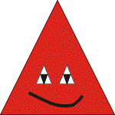
ТРЕУГОЛЬНИК
Я под крышей треугольной
Спрячусь от дождя.
Крыша треугольная,
Спрячь скорей меня!

Slide 18
КРУГ
Круглый мяч и солнца диск
Формы круглой тоже!
По поляне мяч катись,
И круг катиться может!

Slide 19
ОВАЛ
С высоты кружок упал.
Он теперь не круг – овал!
Он овальный, как жучок,
Он похож на кабачок,
На глаза и на картошку,
А еще похож на ложку,
На орех и на яйцо,
На овальное лицо!

Slide 20
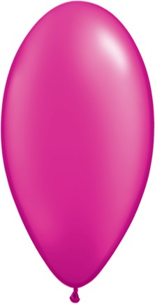
Какие фигуры лежат на дороге?
Овал
Круг
Прямоугольник
Треугольник
Квадрат

Slide 21
Пришли зверушки и взяли фигурки
Какие фигурки взяли зверушки ?

Slide 22
И построили себе домик!
Из каких фигур построен домик?

Slide 23
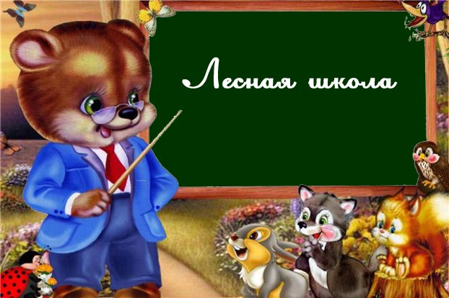
МОЛОДЦЫ РЕБЯТА

